Slide 1
PACE
01
PACE
자격증 학습 일정 관리 웹앱
시험일까지 남은 학습량을 날짜별 계획으로 연결하고,
매일의 완료 기록을 한곳에서 관리합니다.
프로젝트 제출자료 2026.10
Notes:
근거: 프로젝트 README.md와 src 모듈. 2026-10-11 코드 및 테스트 결과 기준.

Slide 2
PACE
02
프로젝트 배경과 목표
계획을 세우는 데 드는 시간
강의, 교재와 기출문제의 양이 서로 다르고 매일 공부할 수 있는 시간도 달라집니다. 목차를 날짜에 직접 나누면 일정이 바뀔 때마다 다시 계산해야 합니다.
실제 사용 환경
집과 학원에서 같은 학습 기록을 확인하고 싶었습니다. PC를 중심으로 사용하면서 태블릿과 휴대폰에서도 오늘의 할 일을 확인할 수 있도록 구성했습니다.
PACE의 목표
학습 자료 등록부터 가능시간 설정, 일정 분배와 완료 기록까지 이어지는 흐름을 제공합니다. 기록 보존과 명시적인 사용자 확인을 중요한 기준으로 삼았습니다.
Notes:
근거: 프로젝트 README.md와 src 모듈. 2026-10-11 코드 및 테스트 결과 기준.

Slide 3
PACE
03
사용 흐름
01 자격증과 학습 자료 등록
자격증과 시험일을 설정하고 강의 목차, 교재 소단원 또는 기출문제 회차를 학습 항목으로 등록합니다. 분석 결과는 등록 전에 수정할 수 있습니다.
02 공부 가능한 날짜 설정
평일·주말 또는 요일별 시간을 입력하고 휴식일과 날짜별 예외를 지정합니다. 강의 배속도 예상 학습 시간에 반영합니다.
03 계획 검토와 실행
자동 분배 결과를 미리보기에서 확인한 뒤 적용합니다. 이후 날짜별 목록에서 완료를 체크하고 필요하면 날짜를 수동으로 옮깁니다.
Notes:
근거: 프로젝트 README.md와 src 모듈. 2026-10-11 코드 및 테스트 결과 기준.

Slide 4
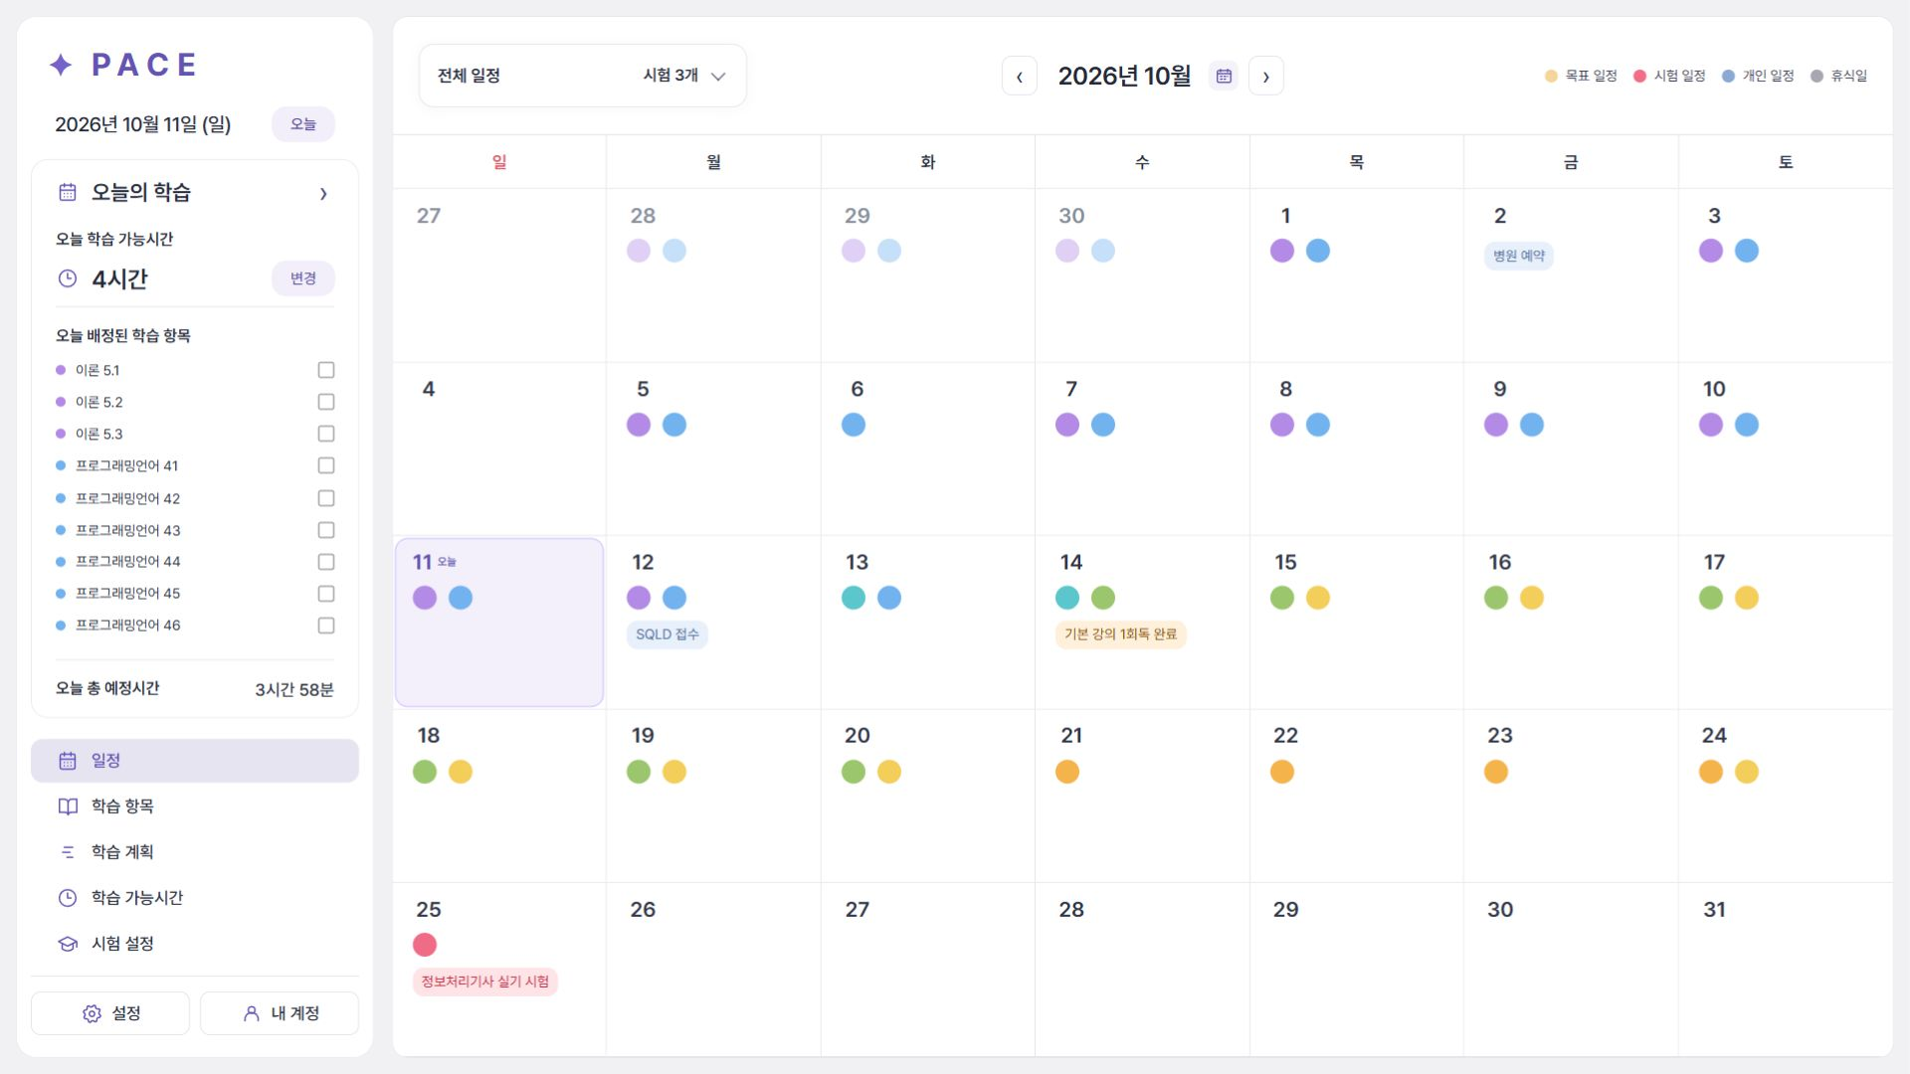
PACE
04
월간 달력과 오늘의 학습
월간 달력에는 학습 항목의 분류 색상과 목표·시험·개인 일정·휴식일을 함께 표시합니다. 전체 일정 또는 자격증별로 필터링할 수 있습니다.
사이드바에서 오늘의 학습 가능시간, 배정 항목과 총 예정시간을 확인합니다. 완료 체크는 진도에 반영됩니다. 날짜를 선택하면 해당 날짜의 상세 학습 기록을 볼 수 있습니다.
실제 사용 화면 · 1920 × 1080 캡처
Notes:
근거: 프로젝트 README.md와 src 모듈. 2026-10-11 코드 및 테스트 결과 기준. 화면은 사용자 허용을 받은 실제 로컬 학습 기록이며 이메일과 인증 정보는 포함하지 않음.

Slide 5
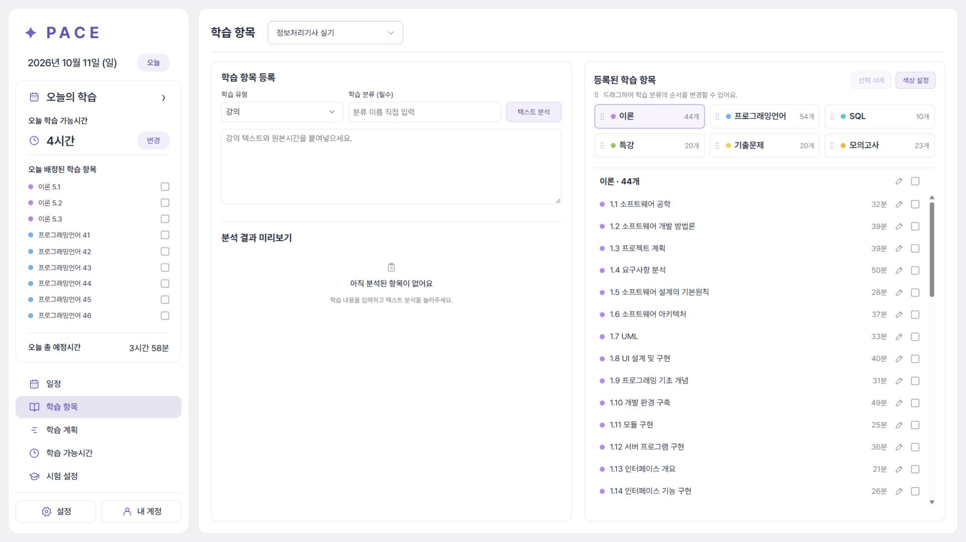
PACE
05
학습 항목 등록과 관리
강의 텍스트를 붙여넣으면 번호, 제목과 영상 길이를 분석합니다. 교재 목차, 기출문제 연도·회차, 모의고사 범위 등록도 지원합니다.
미리보기에서 내용을 검토한 후 선택 항목만 등록합니다. 등록 후에는 제목·분류·시간을 수정하고 선택 삭제할 수 있습니다. 분류별 색상과 순서도 관리합니다.
실제 사용 화면 · 1920 × 1080 캡처
Notes:
근거: 프로젝트 README.md와 src 모듈. 2026-10-11 코드 및 테스트 결과 기준. 화면은 사용자 허용을 받은 실제 로컬 학습 기록이며 이메일과 인증 정보는 포함하지 않음.

Slide 6
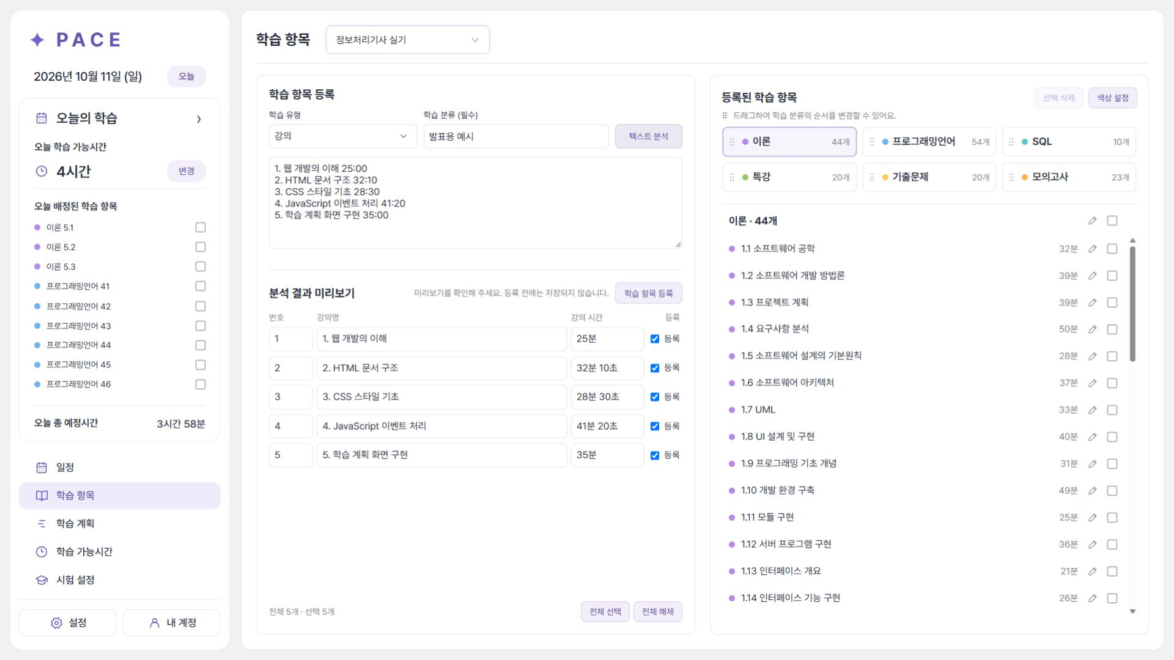
PACE
06
강의 텍스트 분석과 등록 미리보기
예시 목차 5개를 입력해 번호, 강의명과 시간을 분석한 화면입니다. 원문은 왼쪽에, 등록 전 수정 가능한 결과는 아래에 표시합니다.
전체 선택·해제와 개별 체크로 등록 대상을 정합니다. 텍스트 분석만으로는 저장하지 않습니다. 캡처에는 더미 자료를 사용했으며 실제 등록은 실행하지 않았습니다.
실제 사용 화면 · 1920 × 1080 캡처
Notes:
근거: 프로젝트 README.md와 src 모듈. 2026-10-11 코드 및 테스트 결과 기준. 화면은 사용자 허용을 받은 실제 로컬 학습 기록이며 이메일과 인증 정보는 포함하지 않음.

Slide 7
PACE
07
시간이 있는 학습과 없는 학습
강의와 예정시간
강의는 저장된 원본 길이와 자격증별 배속을 사용합니다. 교재 등은 사용자가 입력한 개별 예정시간을 사용하며 강의 배속을 적용하지 않습니다.
시간이 없는 항목
예정시간을 입력하지 않은 자료도 등록할 수 있습니다. 개수 기준으로 분배하고 임의의 시간을 만들거나 저장하지 않습니다. 미설정과 0분을 구분합니다.
화면에 표시하는 시간
마우스 툴팁에는 전체 제목과 개별 예정시간을 표시합니다. 날짜별 합계와 월간 상세 팝업의 예정시간에도 기존 데이터와 배속을 반영합니다.
Notes:
근거: 프로젝트 README.md와 src 모듈. 2026-10-11 코드 및 테스트 결과 기준.

Slide 8
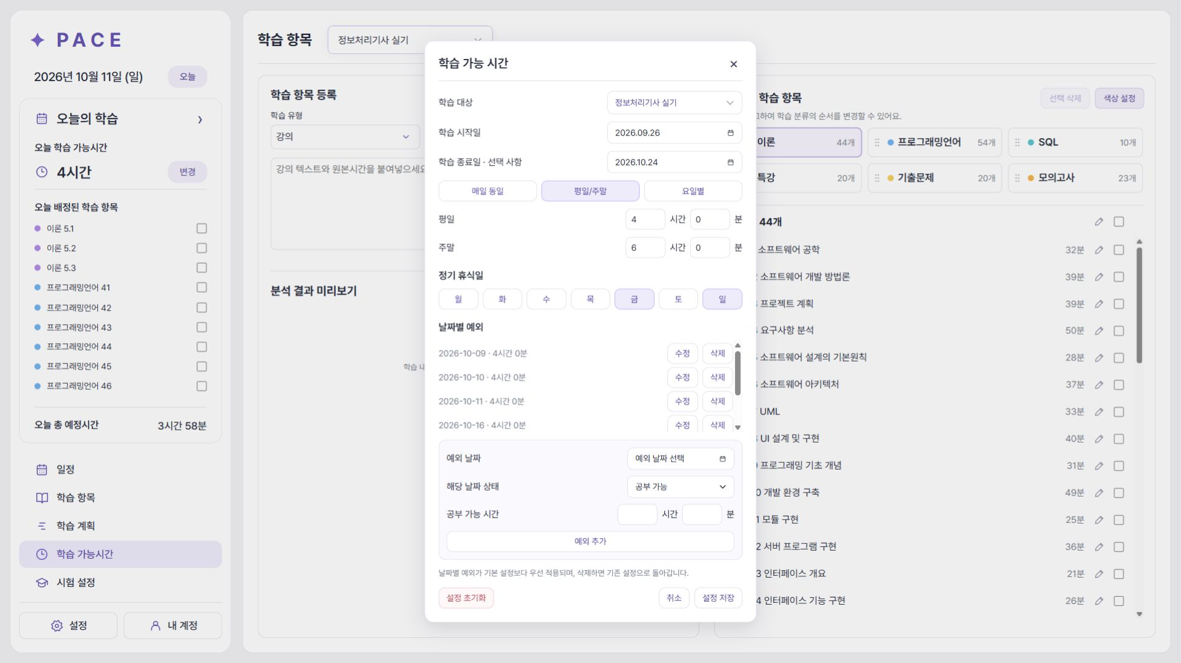
PACE
08
학습 가능시간과 휴식일
매일 동일, 평일·주말, 요일별 시간 설정을 지원합니다. 자격증별로 학습 기간과 정기 휴식 요일을 관리합니다.
특정 날짜는 별도 예외로 설정할 수 있습니다. 날짜 예외가 정기 휴식과 기본 시간보다 우선합니다. 자동 분배는 공부 불가능한 날짜와 0분 날짜를 제외합니다.
실제 사용 화면 · 1920 × 1080 캡처
Notes:
근거: 프로젝트 README.md와 src 모듈. 2026-10-11 코드 및 테스트 결과 기준. 화면은 사용자 허용을 받은 실제 로컬 학습 기록이며 이메일과 인증 정보는 포함하지 않음.

Slide 9
PACE
09
자동 분배 규칙
시간 기준과 개수 기준
시간이 있는 항목은 가능시간을 기준으로, 시간이 없는 항목은 가능 날짜와 개수 한도를 기준으로 배치합니다. 두 유형을 같은 날짜에 배치할 수 있습니다.
분류 순서와 학습 방식
순차 학습은 앞 분류의 일반 항목을 배치한 뒤 다음 분류로 넘어갑니다. 병행 학습은 하루 최대 두 분류를 사용합니다. 사용자가 정한 우선순위를 따릅니다.
완료 기록과 목표 보호
완료 항목은 다시 배치하지 않습니다. 이정표에 연결한 분류의 목표 충족 여부를 보여주고, 시험 직전 지정 항목은 별도로 우선 배치합니다.
Notes:
근거: 프로젝트 README.md와 src 모듈. 2026-10-11 코드 및 테스트 결과 기준.

Slide 10
PACE
10
미리보기와 실제 적용의 분리
미리보기
날짜별 항목, 시간·개수 요약, 분류 색상과 미배치 이유를 확인합니다. 계산을 실행하거나 미리보기를 닫는 것만으로 실제 배정 날짜는 바뀌지 않습니다.
명시적 적용
분배 적용을 누르면 미리보기에서 배치된 항목만 실제 일정에 반영합니다. 새 항목을 중복 생성하지 않고 기존 항목의 날짜를 갱신합니다.
계산 이후 변경 감지
미리보기 이후 원본 학습 데이터나 계산 조건이 바뀌면 다시 계산하도록 안내합니다. 미배치 항목의 기존 날짜와 완료 기록은 유지합니다.
Notes:
근거: 프로젝트 README.md와 src 모듈. 2026-10-11 코드 및 테스트 결과 기준.

Slide 11
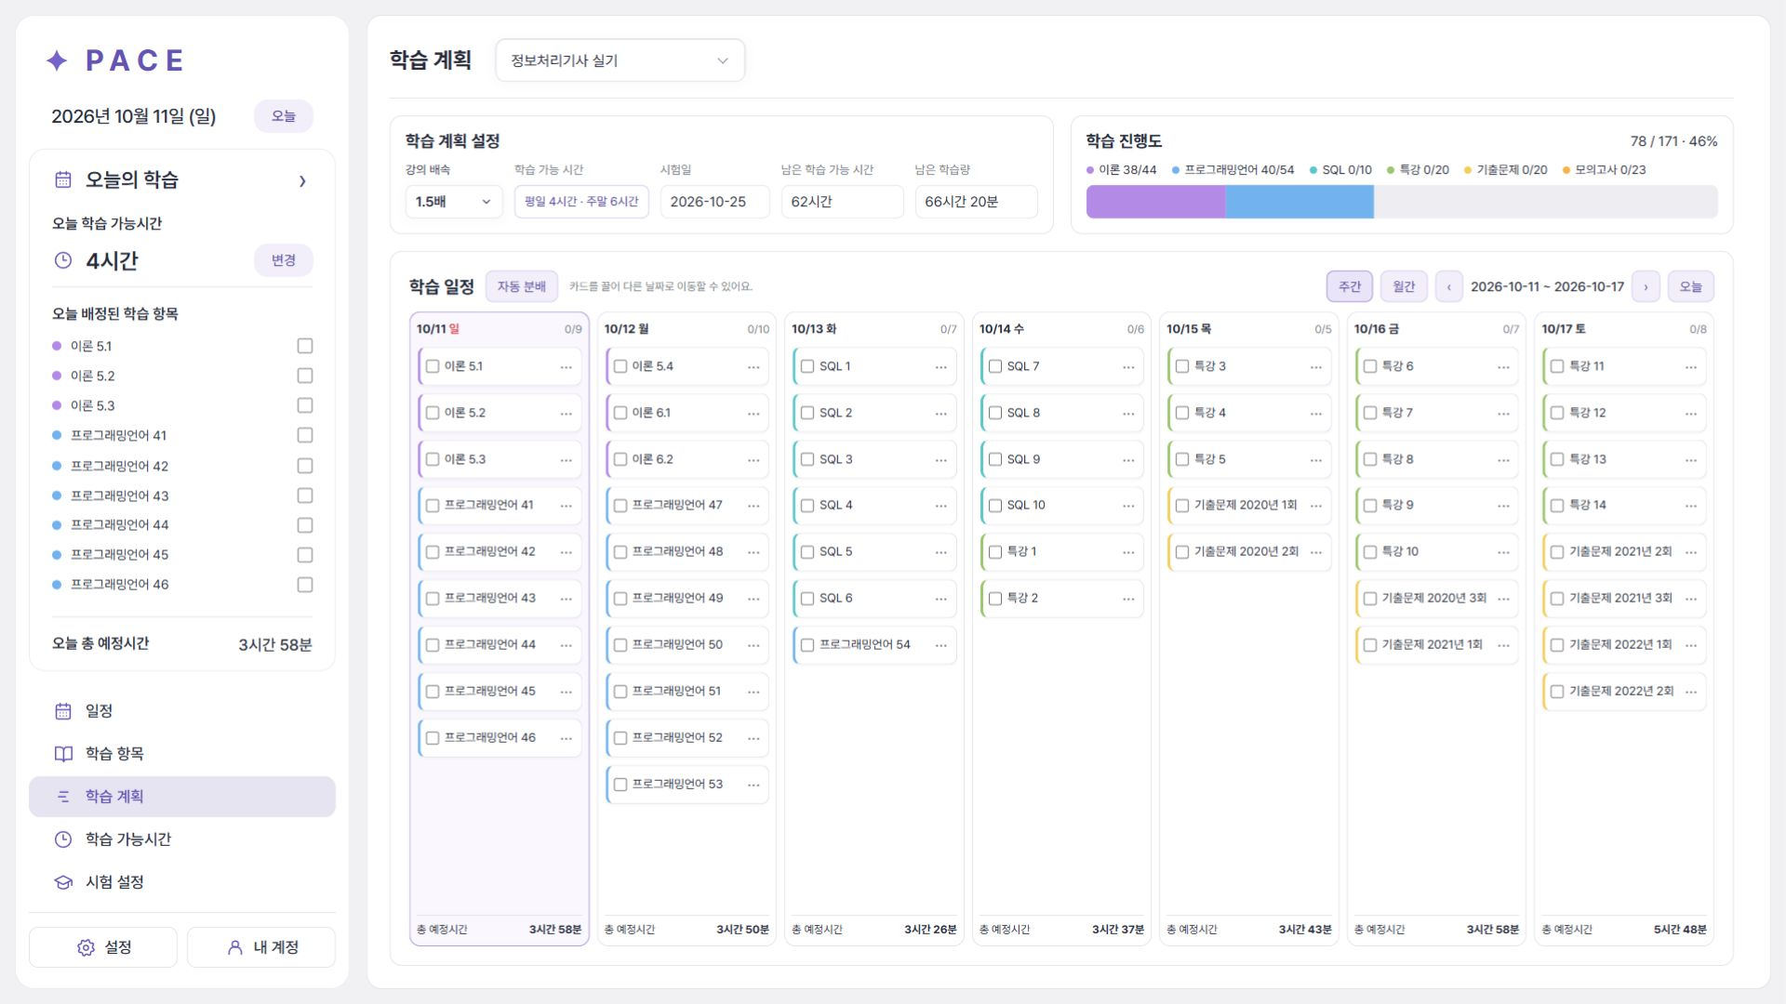
PACE
11
주간·월간 학습 계획
상단에서 강의 배속, 시험일, 남은 학습 가능시간과 학습량을 확인합니다. 분류별 완료 수와 전체 진행률을 함께 보여줍니다.
날짜별 카드의 체크박스로 완료를 기록하고, 드래그 또는 날짜 이동 메뉴로 배정 날짜를 조정합니다. 월간 날짜를 누르면 항목 수·완료 수·예정시간 합계를 확인할 수 있습니다.
실제 사용 화면 · 1920 × 1080 캡처
Notes:
근거: 프로젝트 README.md와 src 모듈. 2026-10-11 코드 및 테스트 결과 기준. 화면은 사용자 허용을 받은 실제 로컬 학습 기록이며 이메일과 인증 정보는 포함하지 않음.

Slide 12
PACE
12
기기별 날짜 보기
PC: 7일
기존 사이드바와 콘텐츠 배치를 유지합니다. 저장된 달력 시작 요일에 맞춰 주간 학습 계획을 7일로 표시합니다. 월간 보기도 제공합니다.
태블릿: 3일
어제·오늘·내일을 표시하고 오늘을 가운데 둡니다. 오늘 보기에서는 날짜가 바뀌면 가운데 날짜도 바뀝니다. 계획 설정과 진행도는 위아래로 배치합니다.
휴대폰: 하루
전체 PC 화면을 축소하지 않고 메뉴 서랍과 하루 학습 목록을 사용합니다. 이전·다음 기간과 오늘 이동을 제공합니다. 실제 Safari 터치 동작은 추가 확인 대상입니다.
Notes:
근거: 프로젝트 README.md와 src 모듈. 2026-10-11 코드 및 테스트 결과 기준.

Slide 13
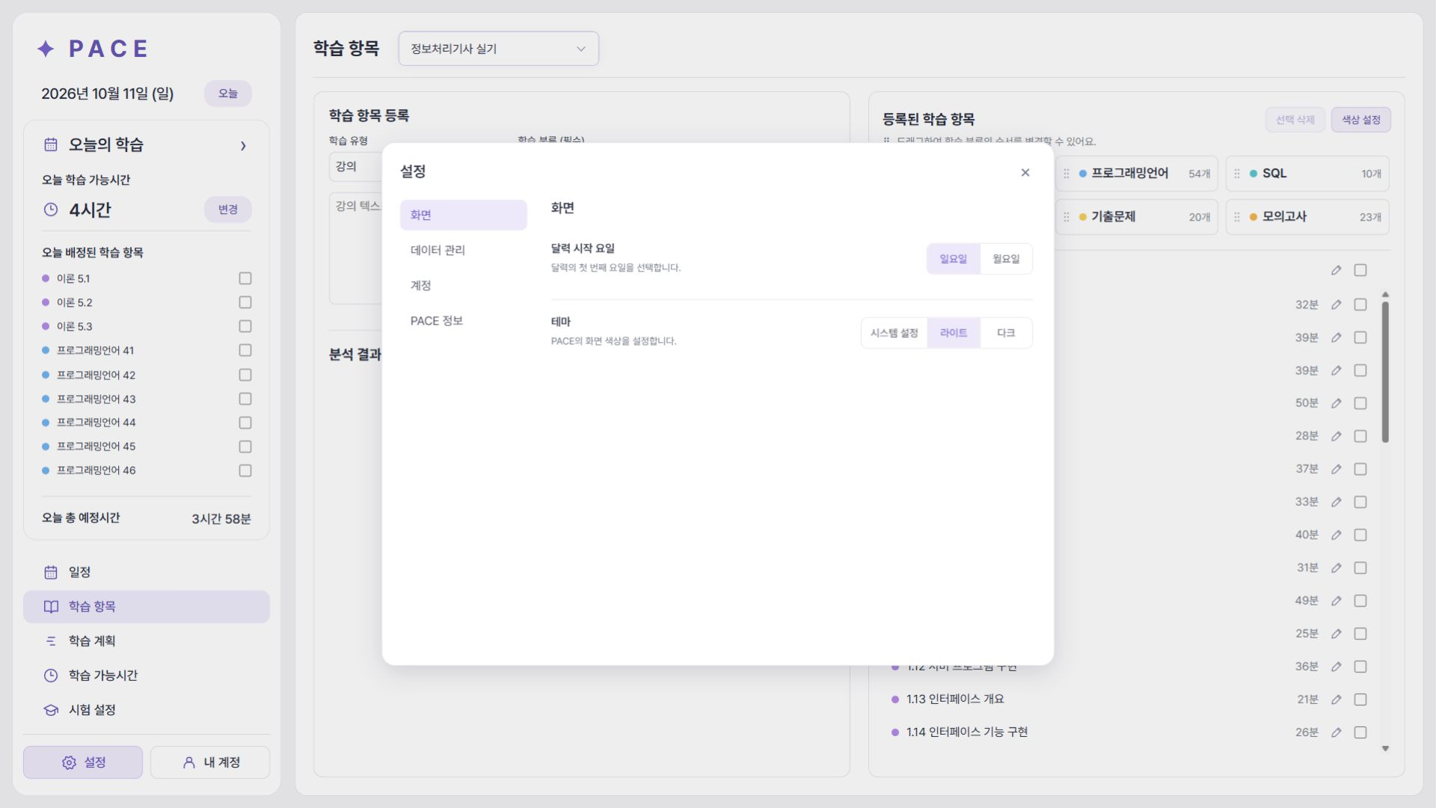
PACE
13
화면 설정과 일관된 날짜 표시
통합 설정창의 화면 메뉴에서 달력 시작 요일과 테마를 선택합니다. 요일 순서와 날짜 배치를 함께 바꾸며 일정의 실제 날짜는 변경하지 않습니다.
일요일 헤더만 빨간색으로 표시합니다. 오늘과 선택 날짜의 강조는 유지합니다. 화면 환경설정은 학습 저장소와 분리하여 새로고침 후에도 유지합니다.
실제 사용 화면 · 1920 × 1080 캡처
Notes:
근거: 프로젝트 README.md와 src 모듈. 2026-10-11 코드 및 테스트 결과 기준. 화면은 사용자 허용을 받은 실제 로컬 학습 기록이며 이메일과 인증 정보는 포함하지 않음.

Slide 14
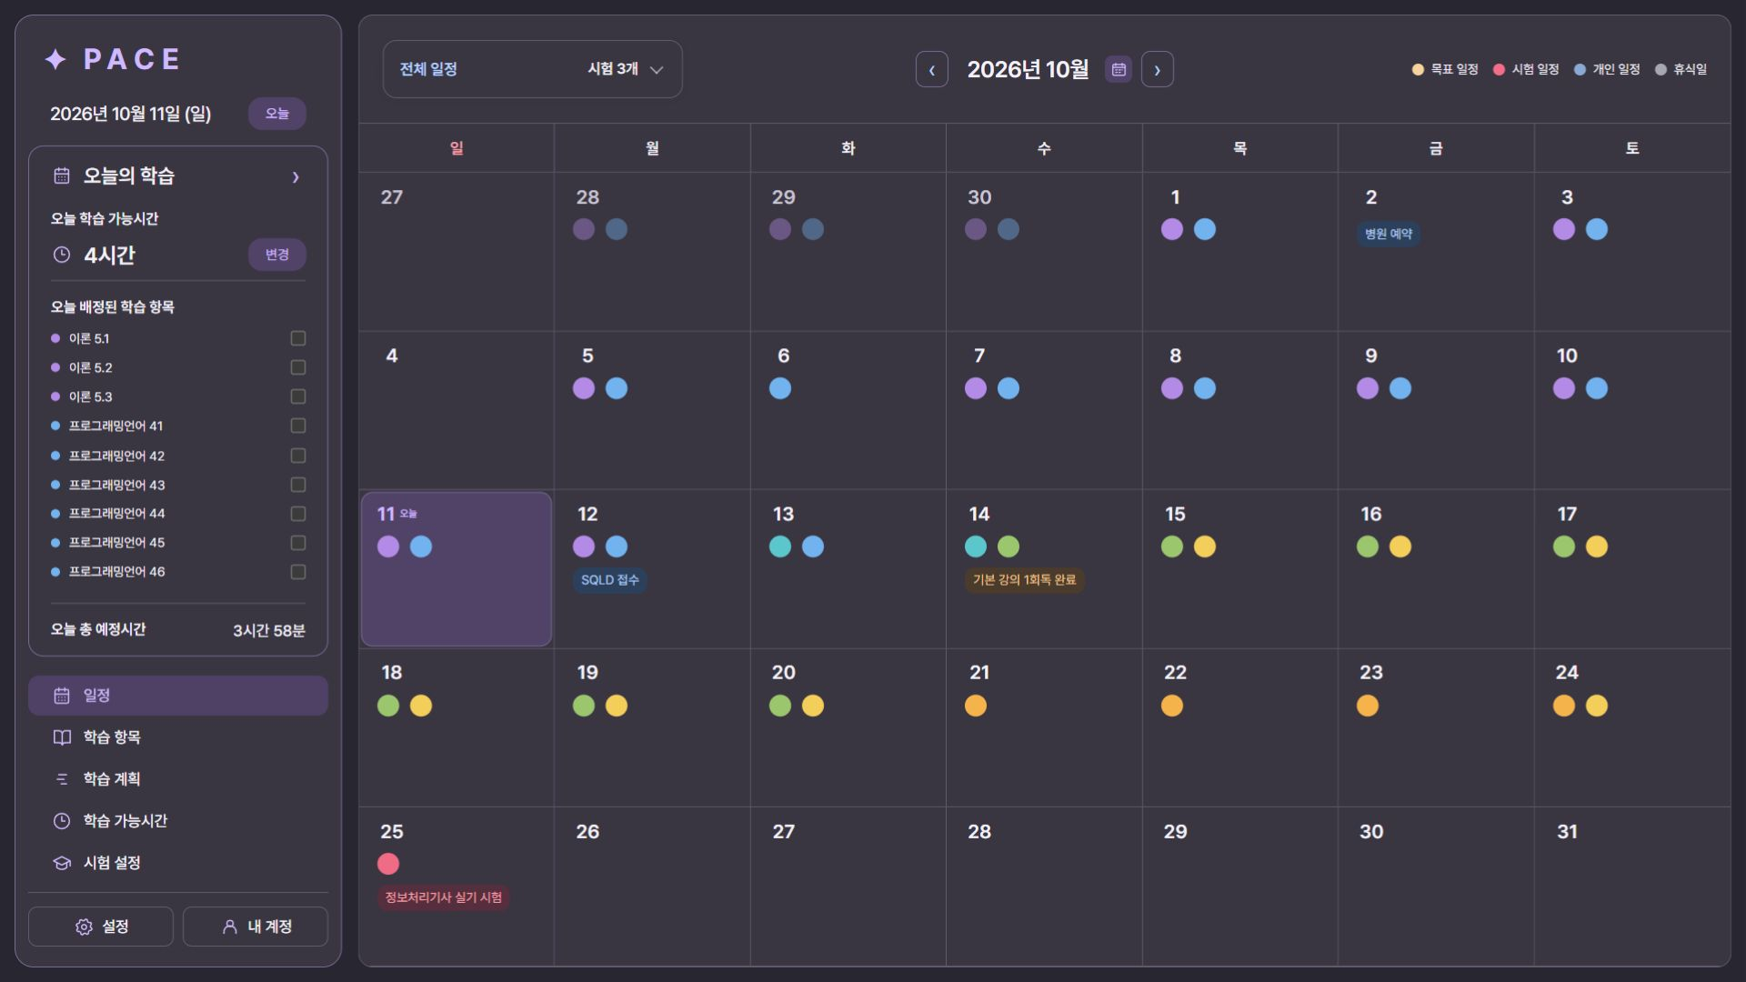
PACE
14
라이트·다크·시스템 테마
라이트는 기존 흰색·연보라색 디자인을 유지합니다. 다크는 순수 검정 대신 차콜과 퍼플 그레이를 사용하고 학습 분류별 색상을 유지합니다.
시스템 모드는 기기 설정을 따르고 변경을 감지합니다. CSS 색상 토큰으로 달력, 카드, 입력창, 설정과 확인 모달에 공통 적용합니다. 저장된 테마는 초기 화면 전에 적용합니다.
실제 사용 화면 · 1920 × 1080 캡처
Notes:
근거: 프로젝트 README.md와 src 모듈. 2026-10-11 코드 및 테스트 결과 기준. 화면은 사용자 허용을 받은 실제 로컬 학습 기록이며 이메일과 인증 정보는 포함하지 않음.

Slide 15
PACE
15
인증과 계정 관리
회원가입과 로그인
Supabase 이메일 인증을 사용합니다. 로그인과 회원가입은 같은 모달 안에서 전환합니다. 비밀번호는 8자 이상이며 확인값 일치를 검사합니다.
비밀번호 변경
별도 모달에서 현재 비밀번호로 재인증한 후 새 비밀번호를 변경합니다. 입력값을 학습 저장소에 남기지 않으며 중복 제출을 막습니다.
실제 상태 표시
계정 기본 화면은 이메일과 실제 동기화 상태를 표시합니다. 계정 관리에서는 비밀번호 변경, 로컬 기록 가져오기, 재시도와 계정 초기화를 제공합니다.
Notes:
근거: 프로젝트 README.md와 src 모듈. 2026-10-11 코드 및 테스트 결과 기준.

Slide 16
PACE
16
비로그인 기록과 계정 기록의 분리
비로그인 저장소
현재 브라우저의 localStorage에 학습 기록을 저장합니다. 다른 기기와 자동 공유되지 않습니다. 로그아웃하면 기존 비로그인 기록으로 돌아옵니다.
계정 저장소
사용자 ID별 캐시와 Supabase snapshot을 사용합니다. 로그인만으로 비로그인 기록을 서버에 자동 업로드하거나 기존 계정을 덮어쓰지 않습니다.
로컬 기록 가져오기
사용자 확인 후 기록을 계정으로 복사합니다. 실제 계정 데이터가 있으면 중단하고, 초기화된 빈 snapshot은 revision이 있어도 허용합니다. 원본 로컬 기록은 유지합니다.
Notes:
근거: 프로젝트 README.md와 src 모듈. 2026-10-11 코드 및 테스트 결과 기준.

Slide 17
PACE
17
동기화와 충돌 보호
변경과 서버 저장
계정 변경은 캐시에 먼저 저장합니다. 서버 저장 시 예상 revision을 비교하고 현재 사용자 ID에 연결된 데이터만 처리합니다.
네트워크 오류와 동시 변경
통신 실패 시 저장 대기 기록을 보존합니다. 다른 기기의 갱신과 충돌하면 자동 덮어쓰기를 중단합니다. 재시도와 서버 기록 불러오기 등 복구 동작을 제공합니다.
검증의 범위
가상 저장소와 모의 서버로 사용자 분리·revision 충돌·실패 처리를 검사했습니다. 실제 여러 기기에서의 계정 동기화는 사용 환경에서 추가 확인이 필요합니다.
Notes:
근거: 프로젝트 README.md와 src 모듈. 2026-10-11 코드 및 테스트 결과 기준.

Slide 18
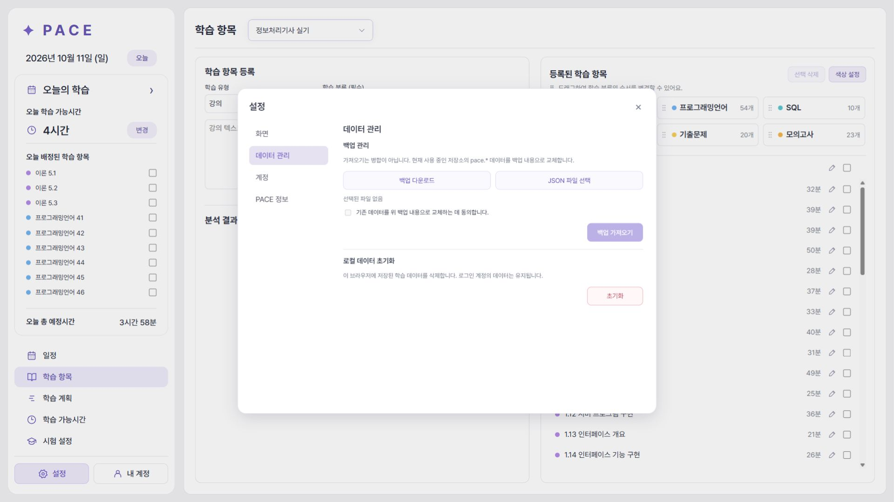
PACE
18
JSON 백업과 복원
데이터 관리에서 JSON 백업을 다운로드하고 가져올 파일을 선택합니다. 파일 형식·연결 관계·날짜·완료 상태 등을 검증한 뒤 요약과 자격증별 미리보기를 제공합니다.
명시적 동의와 실행 확인 후 기존 학습 데이터를 교체합니다. 병합 기능은 아닙니다. 동시 변경 시 중단하고 저장 실패 시 이전 값을 복원하려 시도합니다. 인증 토큰은 백업하지 않습니다.
실제 사용 화면 · 1920 × 1080 캡처
Notes:
근거: 프로젝트 README.md와 src 모듈. 2026-10-11 코드 및 테스트 결과 기준. 화면은 사용자 허용을 받은 실제 로컬 학습 기록이며 이메일과 인증 정보는 포함하지 않음.

Slide 19
PACE
19
초기화의 범위와 안전 조건
로컬 데이터 초기화
비로그인 학습 키 7개만 삭제합니다. 계정별 캐시, 클라우드 데이터, 인증 정보와 다른 앱의 저장값은 삭제하지 않습니다. localStorage 전체 삭제는 사용하지 않습니다.
계정 데이터 초기화
현재 사용자의 snapshot을 빈 상태로 저장합니다. Auth 계정과 비로그인 기록은 유지합니다. RPC의 revision 비교와 서버 결과 확인 후 화면·캐시를 갱신합니다.
확인과 실패 처리
동의 체크 전에는 실행할 수 없고 중복 제출을 막습니다. 서버 실패나 충돌을 완료로 표시하지 않습니다. 실제 사용자 데이터를 삭제하는 검증은 진행하지 않았습니다.
Notes:
근거: 프로젝트 README.md와 src 모듈. 2026-10-11 코드 및 테스트 결과 기준.

Slide 20
PACE
20
기술 구성과 검증 결과
구현 기술
HTML·CSS·JavaScript ES Modules로 화면과 계산 로직을 구성했습니다. Node.js 기본 테스트 러너, 정적 빌드와 Vercel 배포를 사용합니다. 인증과 계정 저장은 Supabase가 담당합니다.
역할 분리
달력·학습 항목·분배 계산·백업·계정 저장소·통합 설정을 모듈로 분리했습니다. 화면 환경설정은 학습 동기화와 분리하며 서버는 RLS와 revision으로 계정 데이터를 보호합니다.
2026년 10월 11일 기준
자동 테스트 247개와 정적 빌드가 통과했습니다. 실제 Safari 키보드·드래그, 다기기 동기화와 실서버 초기화는 추가 검증 대상으로 명시합니다.
Notes:
근거: 프로젝트 README.md와 src 모듈. 2026-10-11 코드 및 테스트 결과 기준.

Slide 21
PACE
21
현재 결과와 다음 점검
완성한 핵심 흐름
자료 등록, 가능시간 설정, 분배 미리보기, 일정 적용, 완료 기록과 백업을 연결했습니다. 계정 로그인과 동기화로 여러 장소에서 기록을 이어갈 수 있도록 구성했습니다.
사용하며 확인할 부분
집과 학원에서 같은 계정의 기록이 이어지는지 확인하고 iPhone·iPad Safari의 터치·키보드 동작을 점검합니다. 터치 탭 툴팁은 후속 개선 항목입니다.
프로젝트 링크
서비스: https://my--pace.vercel.app
저장소: https://github.com/rykim1217/ALEPH
소스 경로: projects/PACE
Notes:
근거: 프로젝트 README.md와 src 모듈. 2026-10-11 코드 및 테스트 결과 기준.

